Slide 1
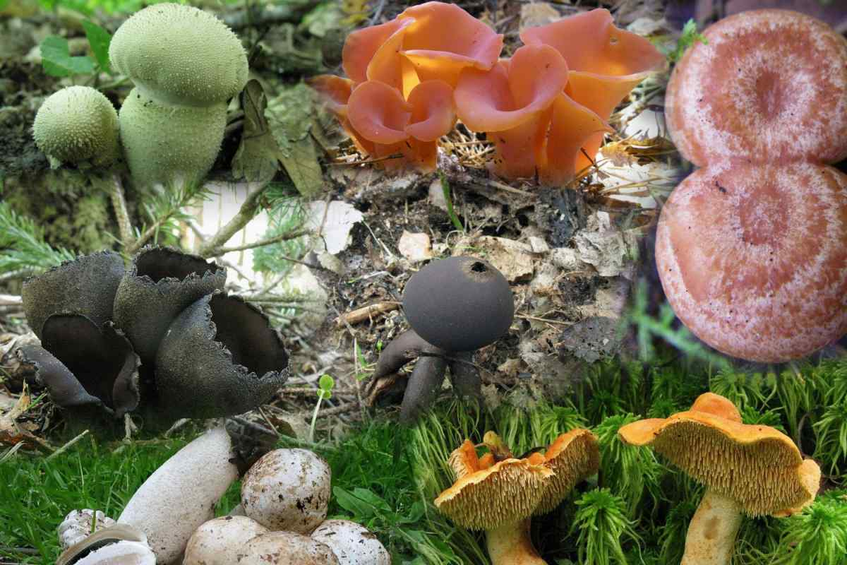
Грибное царство
МКОУ Большеверейская СОШ учитель биологии Воронцова Е.А.

Slide 2
Грибы́ (лат. Fungi или Mycota) — царство живой природы, объединяющее эукариотические организмы, сочетающие в себе некоторые признаки как растений, так и животных. Грибы изучает наука микология, которая считается разделом ботаники, поскольку ранее грибы относили к царству растений.

Slide 3
В природе существует более 100 тыс. видов представителей данного царства. Все они не похожи друг на друга, так как отличаются своими размерами и строением. Условно грибы разделяют на низшие и высшие виды.

Slide 7
Высшие грибы – это многоклеточные организмы. Гифы таких грибов разделены мембранами, которые делят их на разные клетки. По типу питания высшие грибы, как и низшие, делятся на сапрофитов и паразитов.

